Slide 1




TRƯỜNG TIỂU HỌC TRƯỜNG SƠN
CHÀO MỪNG QUÝ THẦY CÔ
VỀ DỰ GIỜ THĂM LỚP
Môn: Tiếng Việt lớp 3
BÀI 17: ĐẤT NƯỚC LÀ GÌ? (TIẾT 3)

Slide 2


KHỞI
ĐỘNG
KHỞI
ĐỘNG

Slide 3


Slide 4
Viết (Nghe – viết)
BẢN EM
Bản em trên chóp núi
Sớm bồng bềnh trong mây
Sương rơi như mưa dội
Trưa mới thấy mặt trời.
Cây pơ-mu đầu dốc
Im như người lính canh
Ngựa tuần tra biên giới
Dừng đỉnh đèo hí vang.
Nhìn xuống sâu thung lũng
Nắng như rót mật vàng
Thác trắng tung dải lụa
Ngô xanh hai sườn non...

Slide 5
Từ khó
ch/óp n/úi
, th/ác
, d/ải lụa
, sườn n/on
pơ - mu

Slide 6
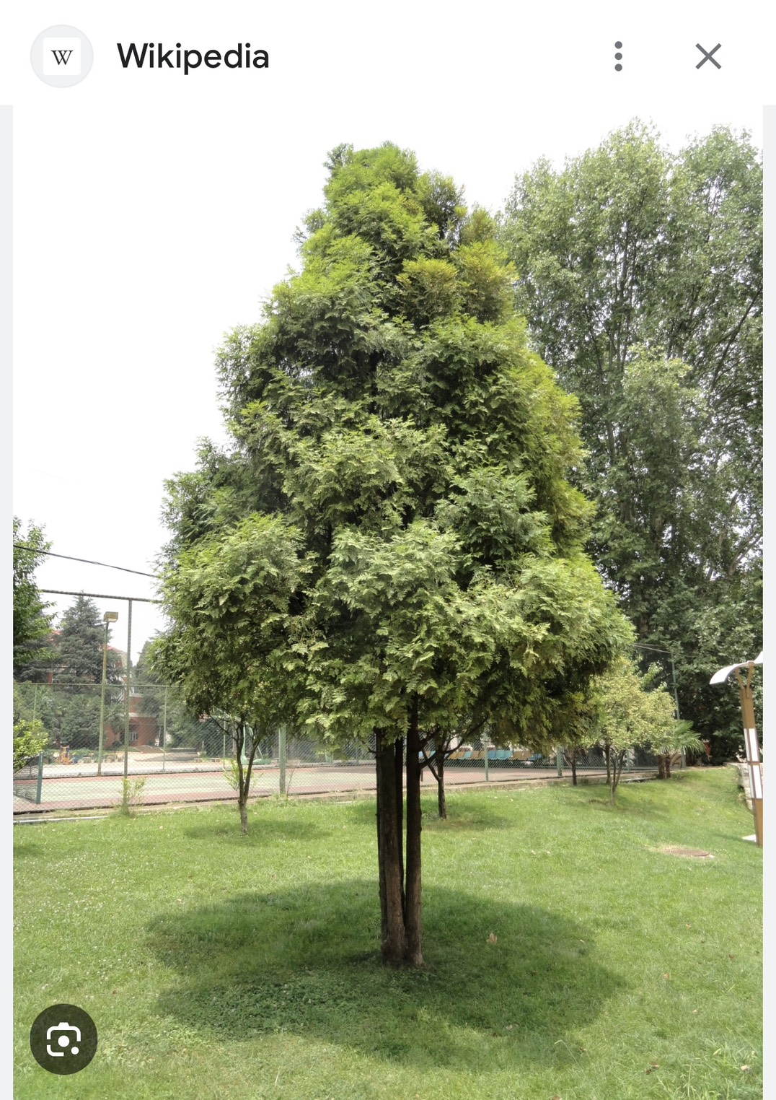

Slide 7
Từ khó
ch/óp n/úi
, th/ác
, d/ải lụa
, sườn n/on
pơ - mu

Slide 8
Từ khó

Slide 9
Luyện tập
Bài 2. Chọn tiếng thích hợp thay cho ô vuông:
- chiều/ triều:
nắng , thuỷ , đại , chuộng
- chở/ trở:
che , thành , hàng, ngại

Slide 10
Bài 3/a
a. Chọn tr hoặc ch thay cho ô vuông:
Sông Bạch Đằng đã đi vào trang sử chống giặc ngoại xâm của dân tộc ta. Ai đã đi qua nơi này cũng cảm thấy tự hào về truyền thống giữ nước của cha ông ta.
(Theo Đoàn Minh Tuấn)

